Slide 1
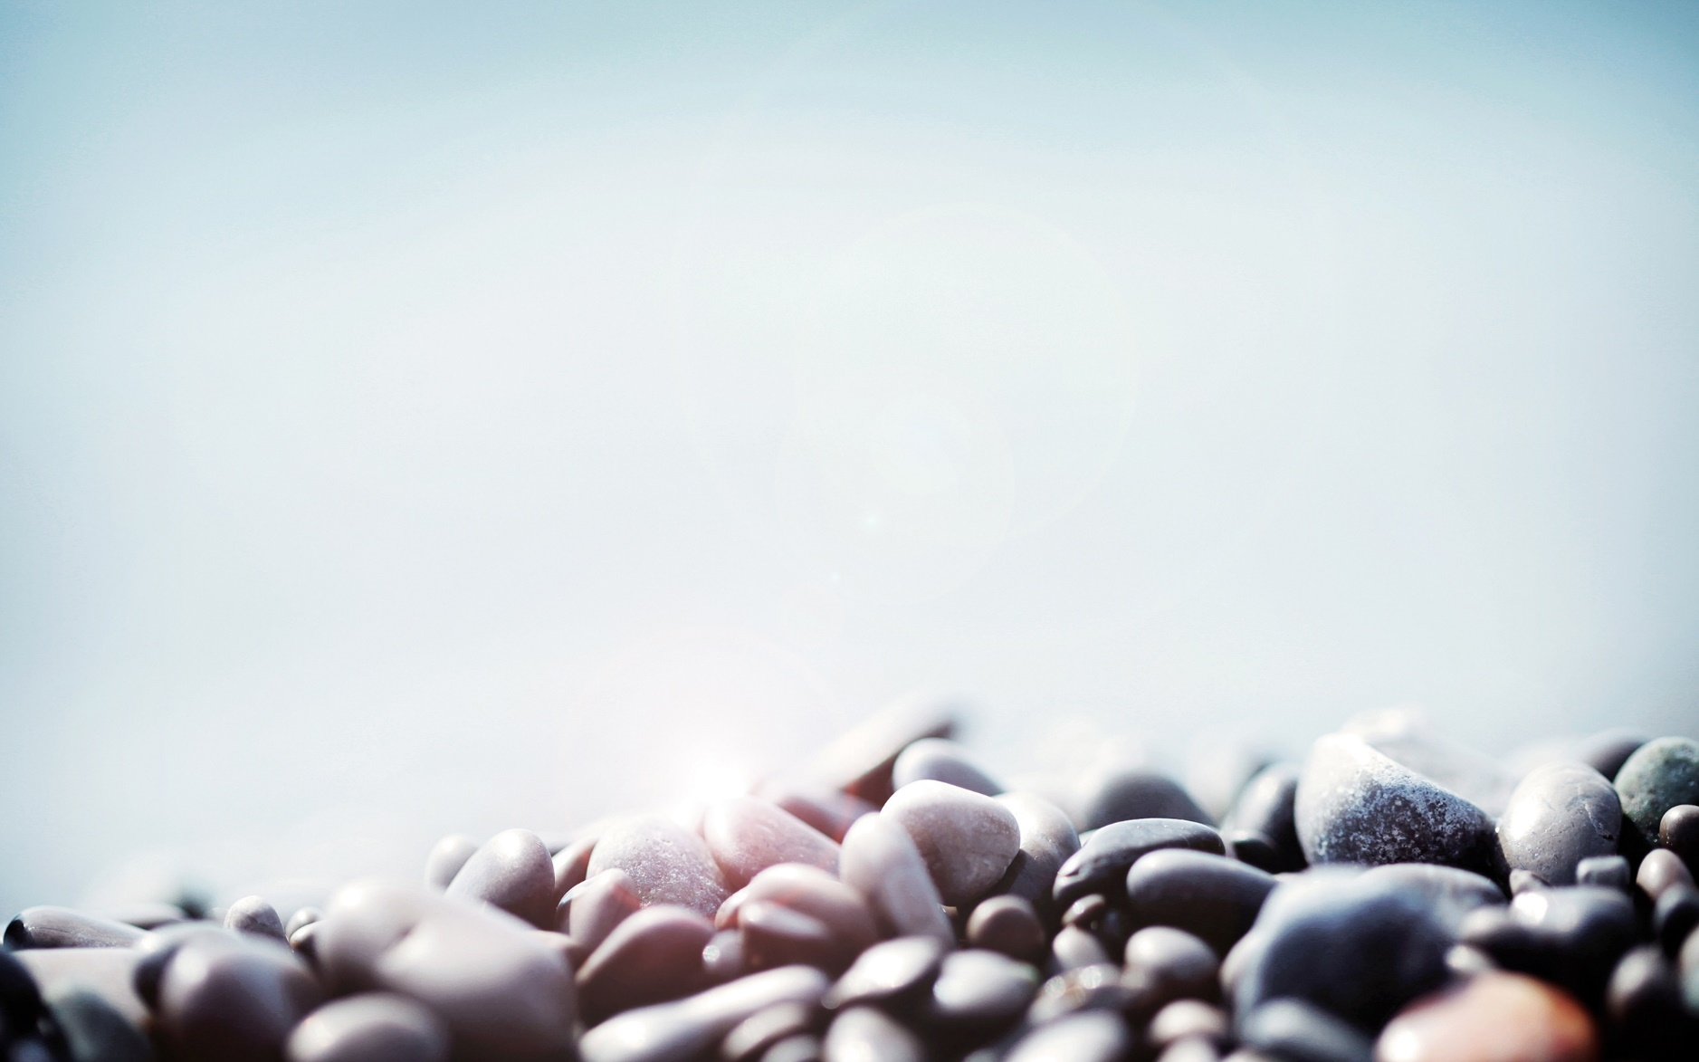
Познавательно-исследовательская деятельность в средней группе по теме: «Страна волшебных камней»
МБДОУ д/с «Светлячок»
Воспитатель: Степанова В.А.

Slide 2
Цель: Познакомить детей с разнообразием мира камней и их свойствами.
Задачи:
1. Закреплять представления детей о речных и морских камнях;
2. Закреплять умение обследовать предметы и называть их свойства;
3. Развивать сенсорные ощущения, с помощью разных органов чувств обследовать камни;
4. Развивать интерес к окружающему миру.

Slide 3
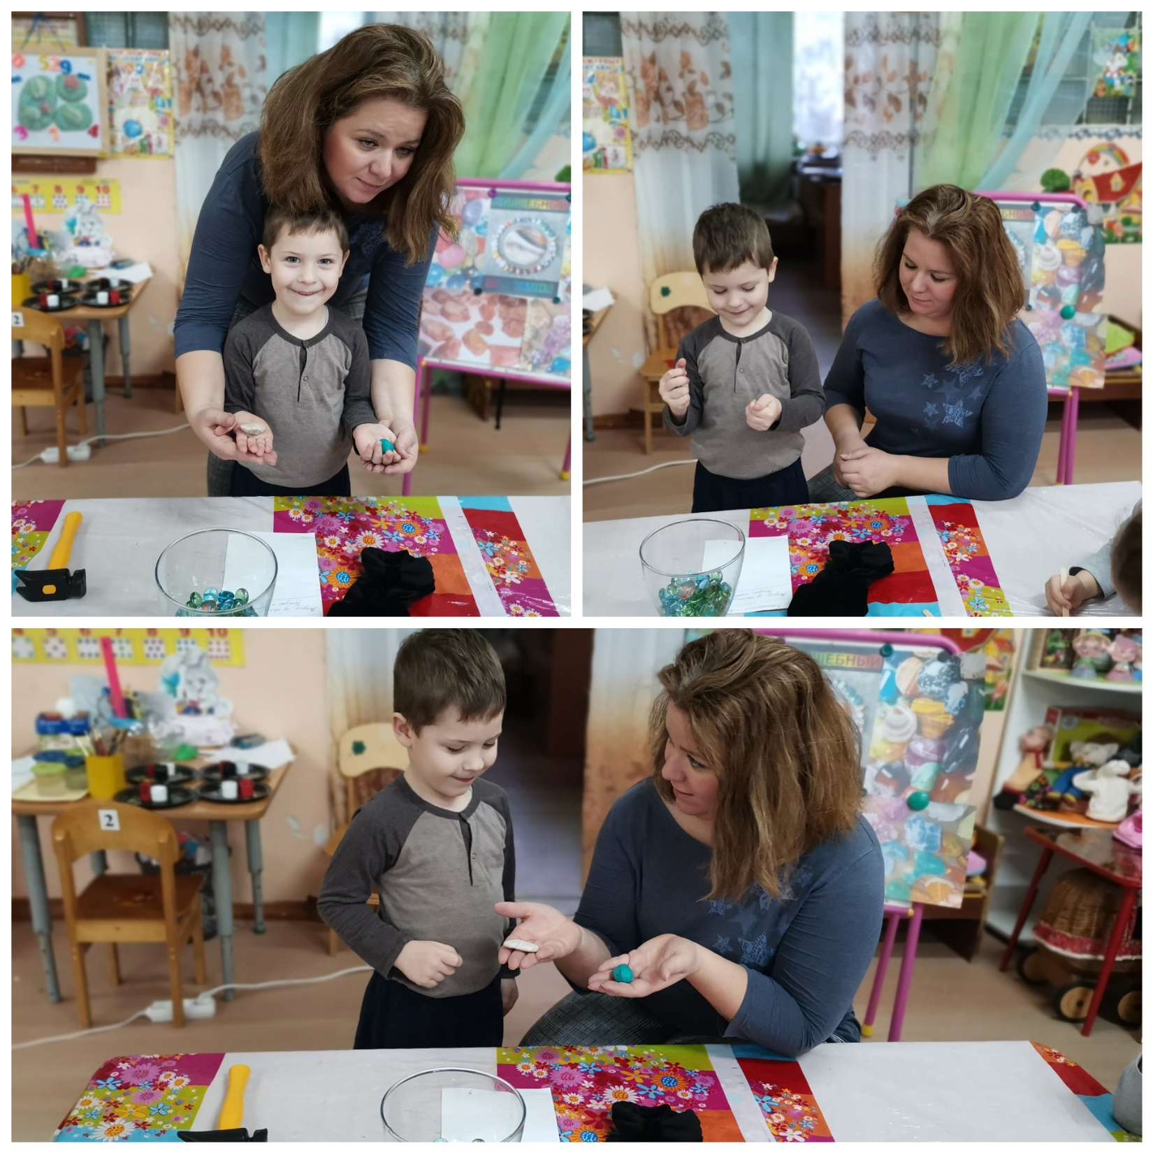
«Твердый – мягкий»?

Slide 4
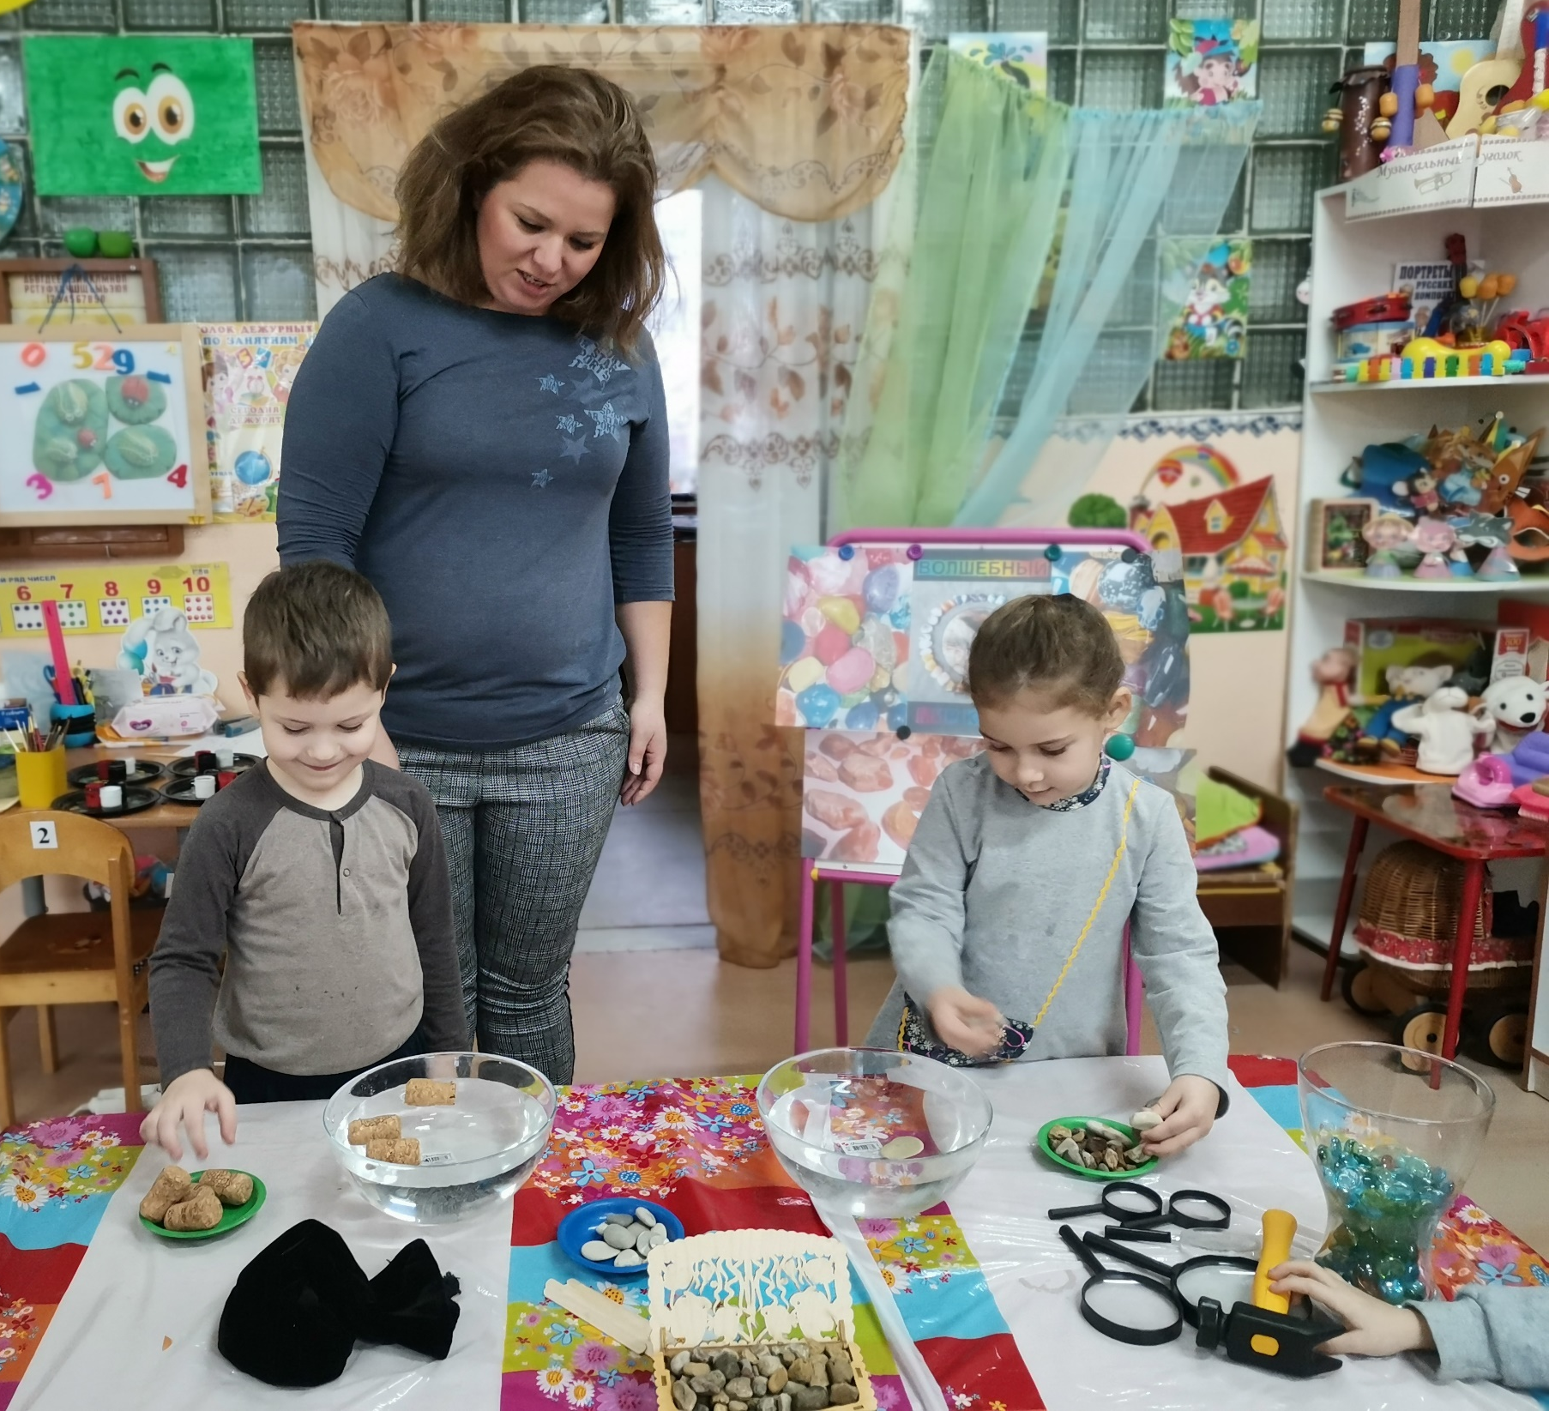
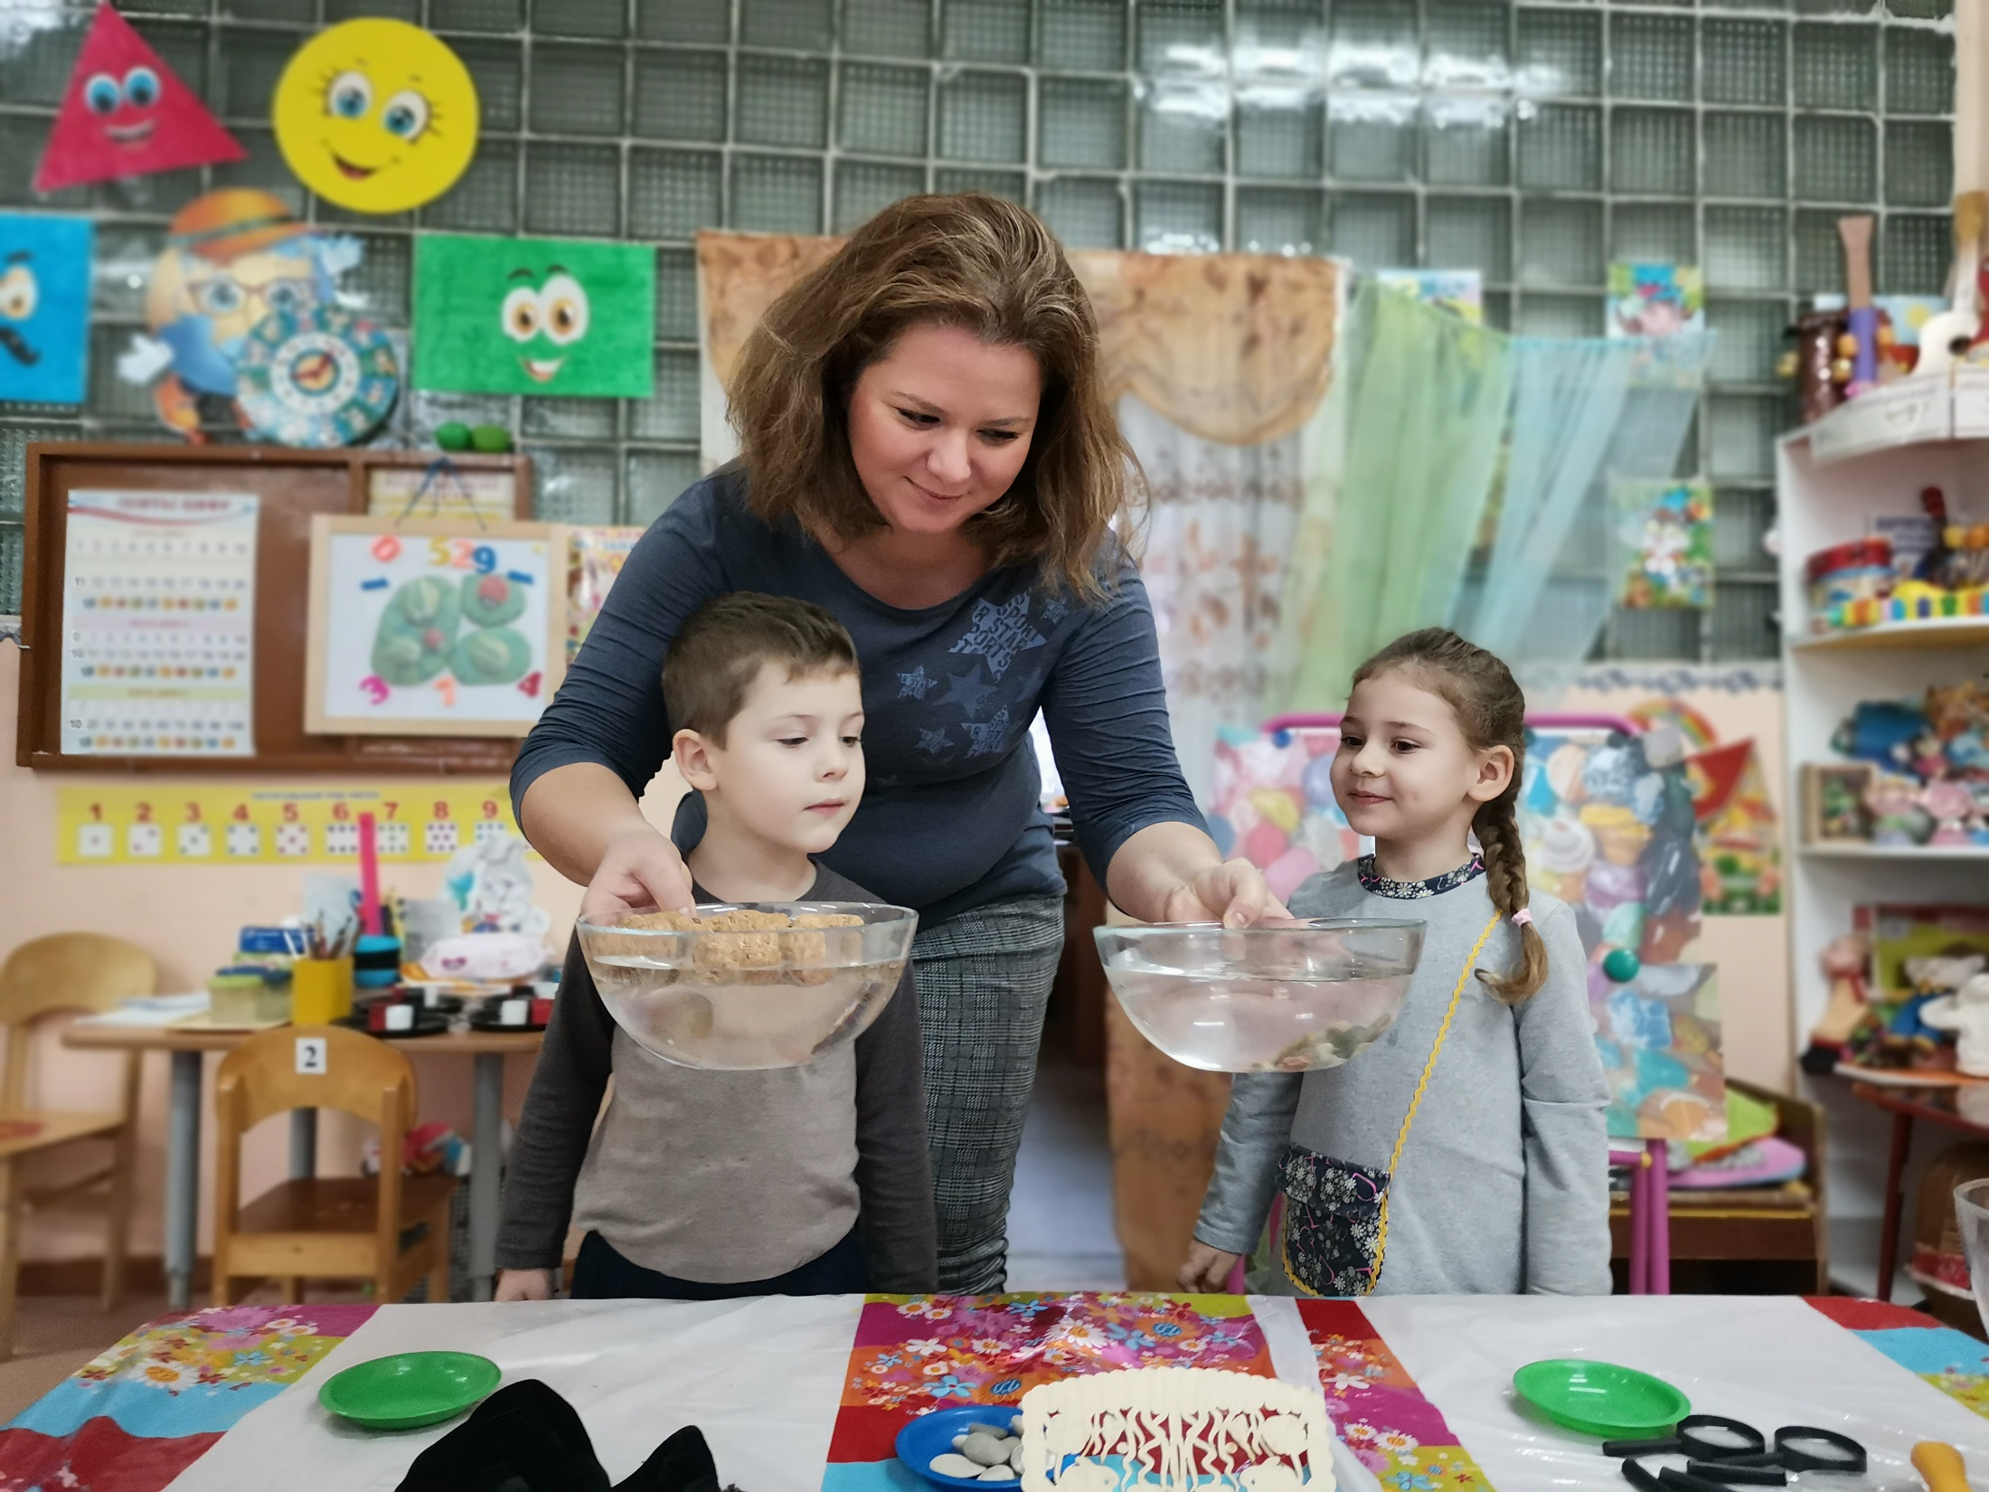
«Легкий - тяжелый»? Что потонет, камень или пробковая пробка?

Slide 5
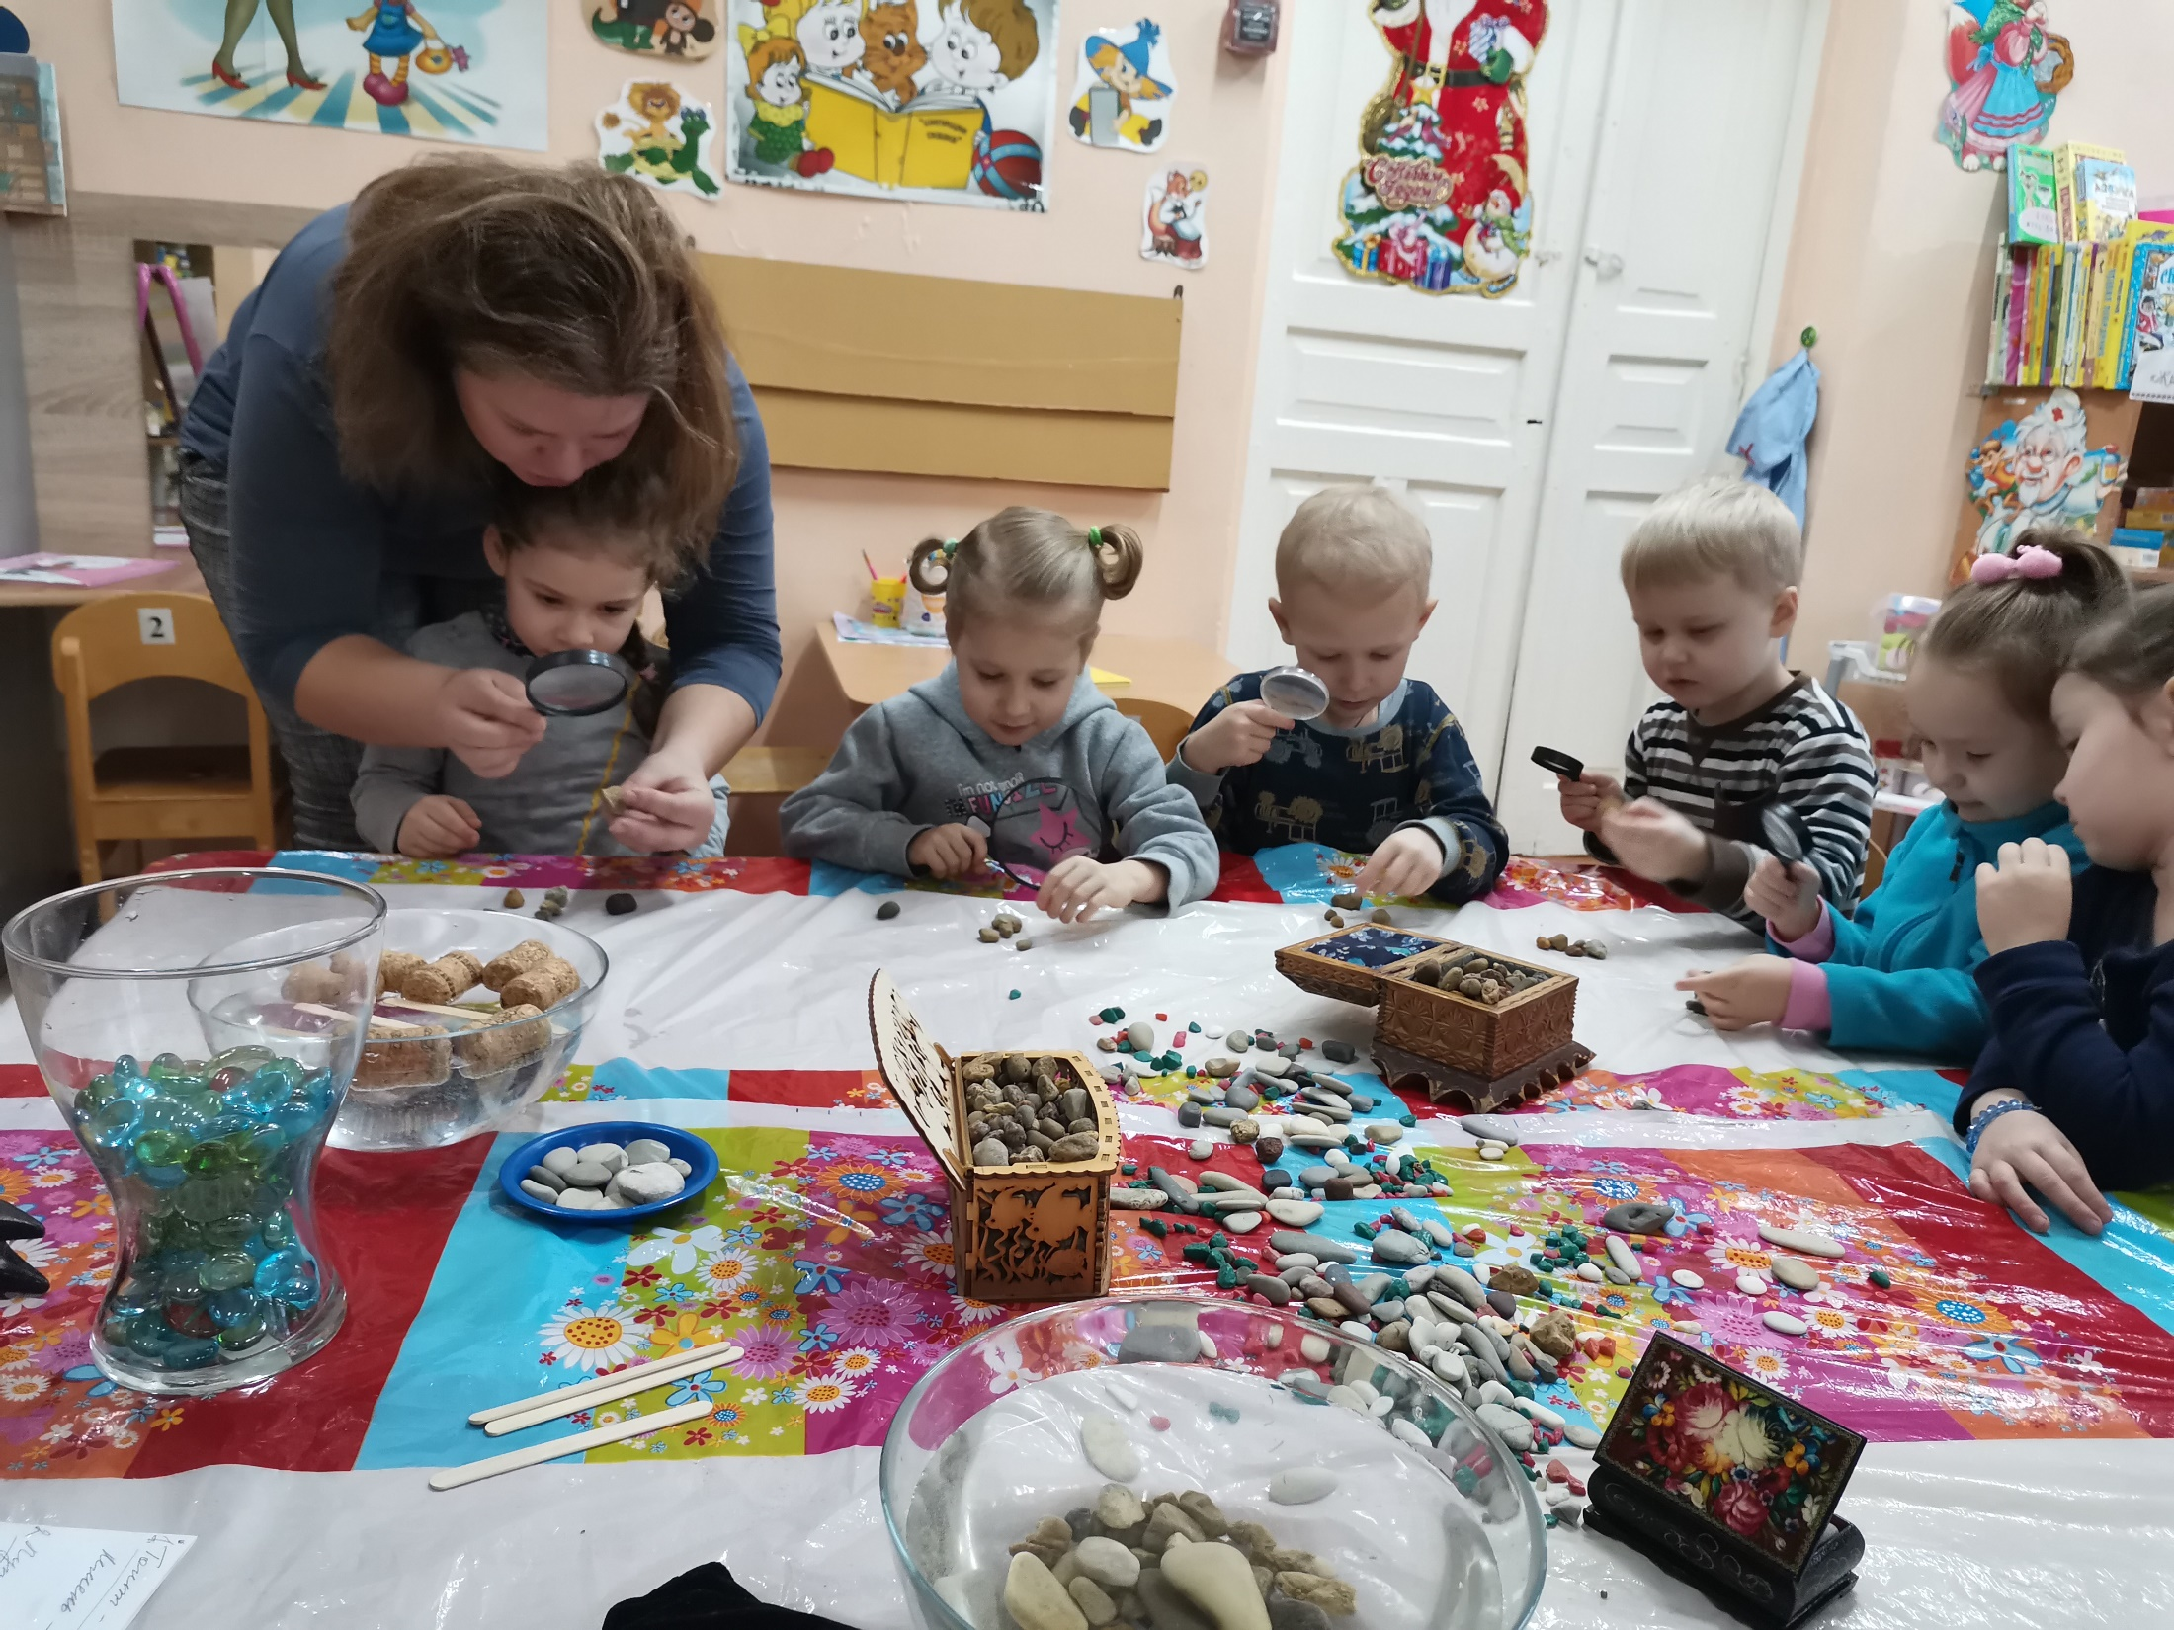
«Рассматривание камней через лупу»

Slide 6
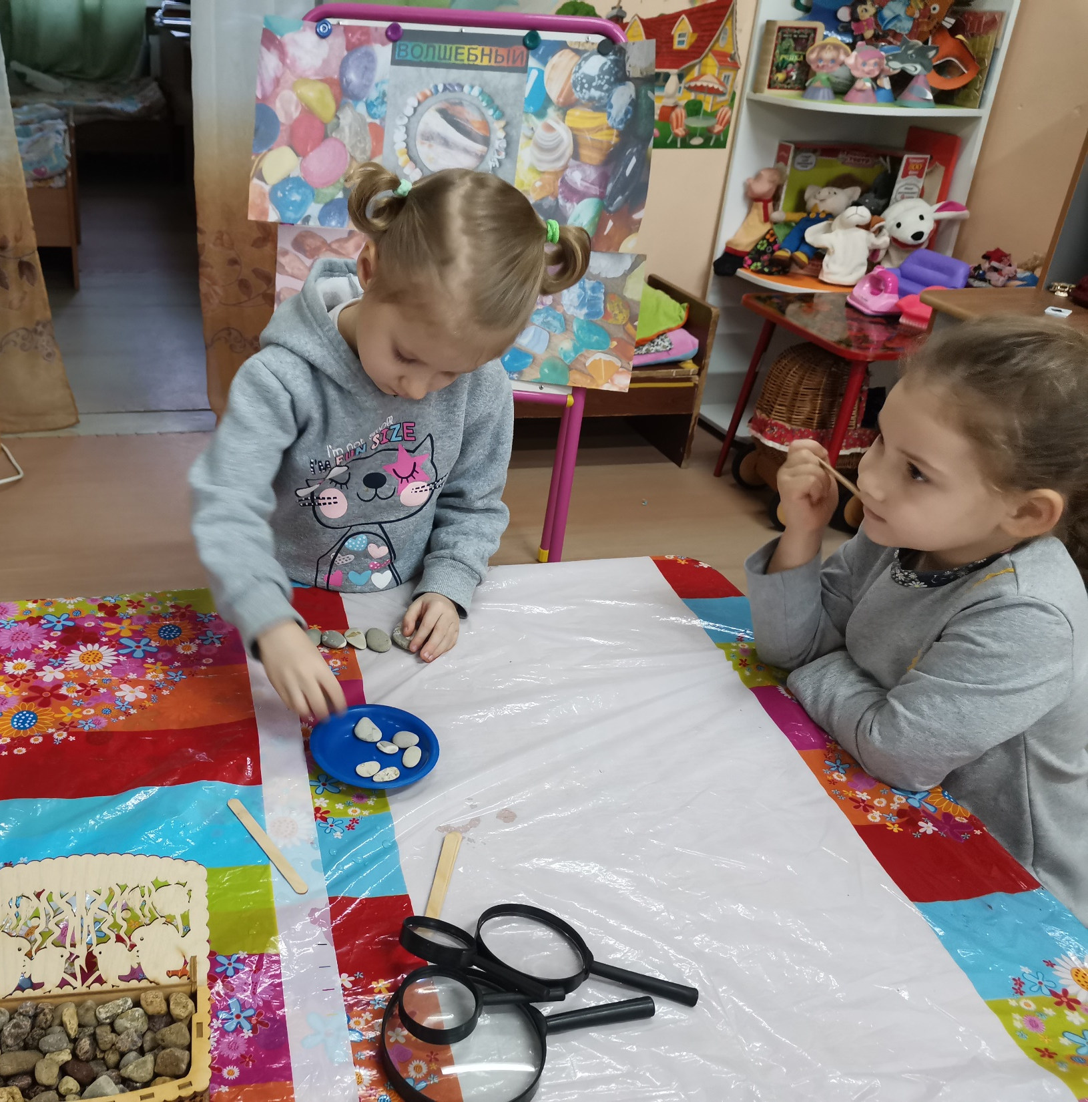
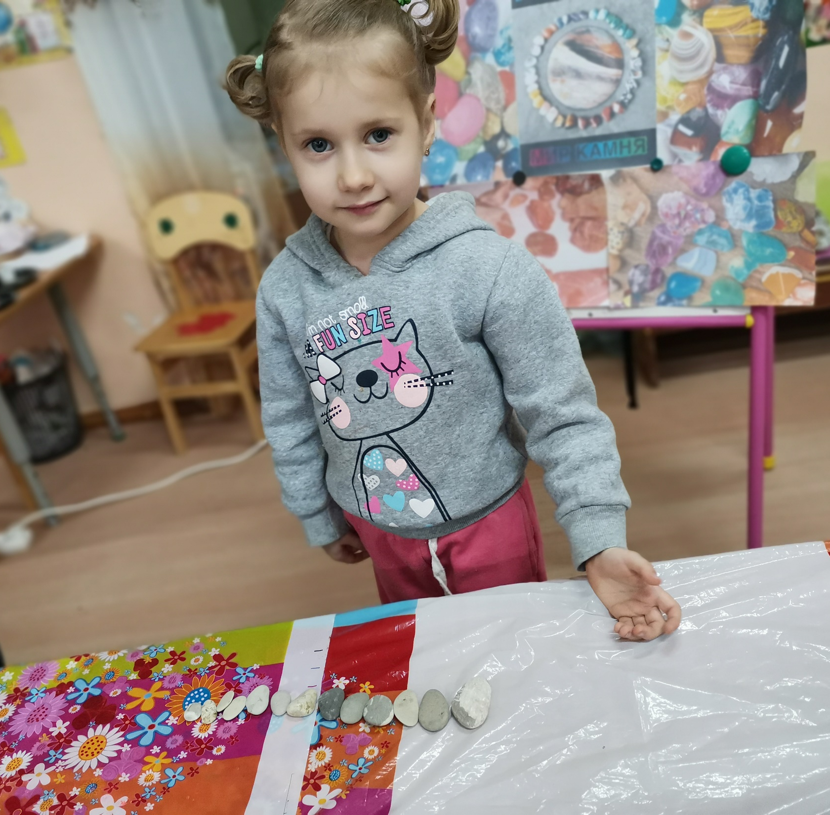
«Определение размера»

Slide 7
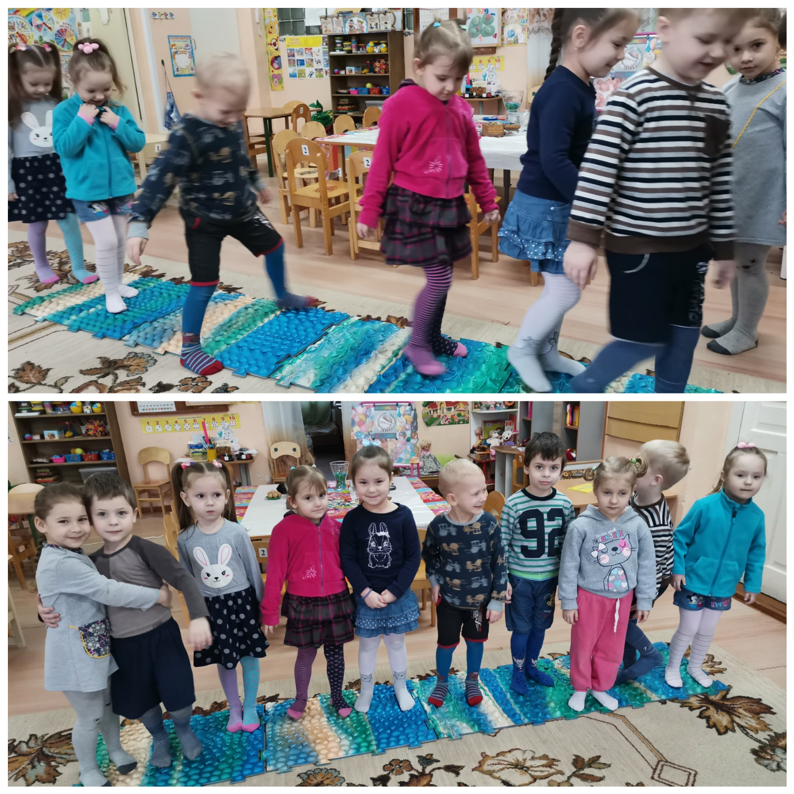
«Физкультминутка» Ходьба по камешкам для профилактики плоскостопия: Друг за другом мы идем, и по камешкам пройдем, Камешки волшебные, свойства их целебные, Всем здоровье укрепляют, организму помогают!

Slide 8
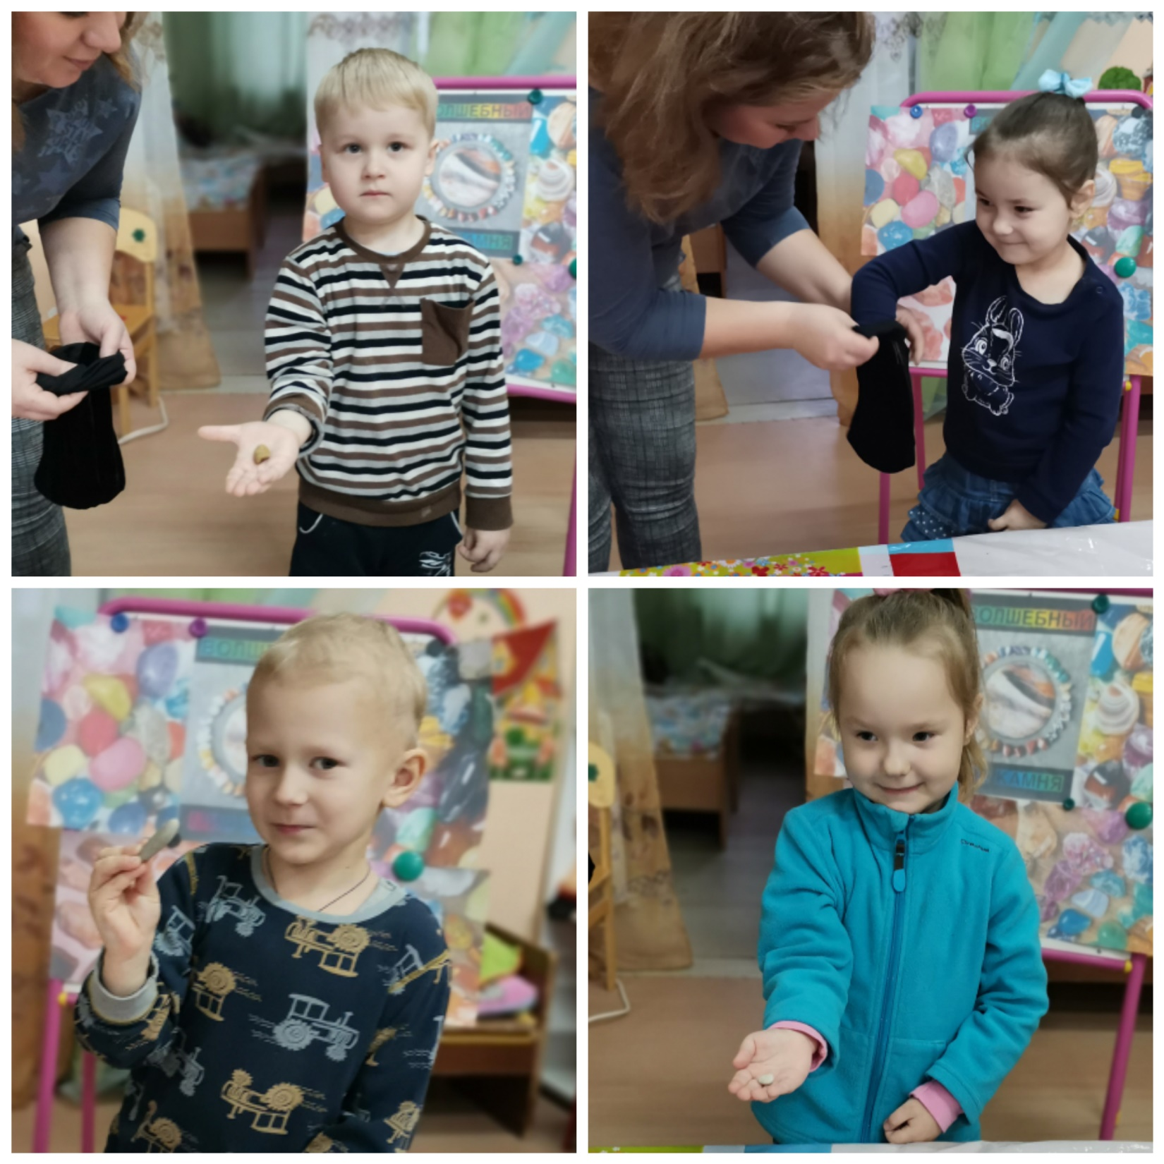
«Сенсорный мешочек» Из мешочка нужно достать самый маленький, шершавый, большой и др камешки.

Slide 9
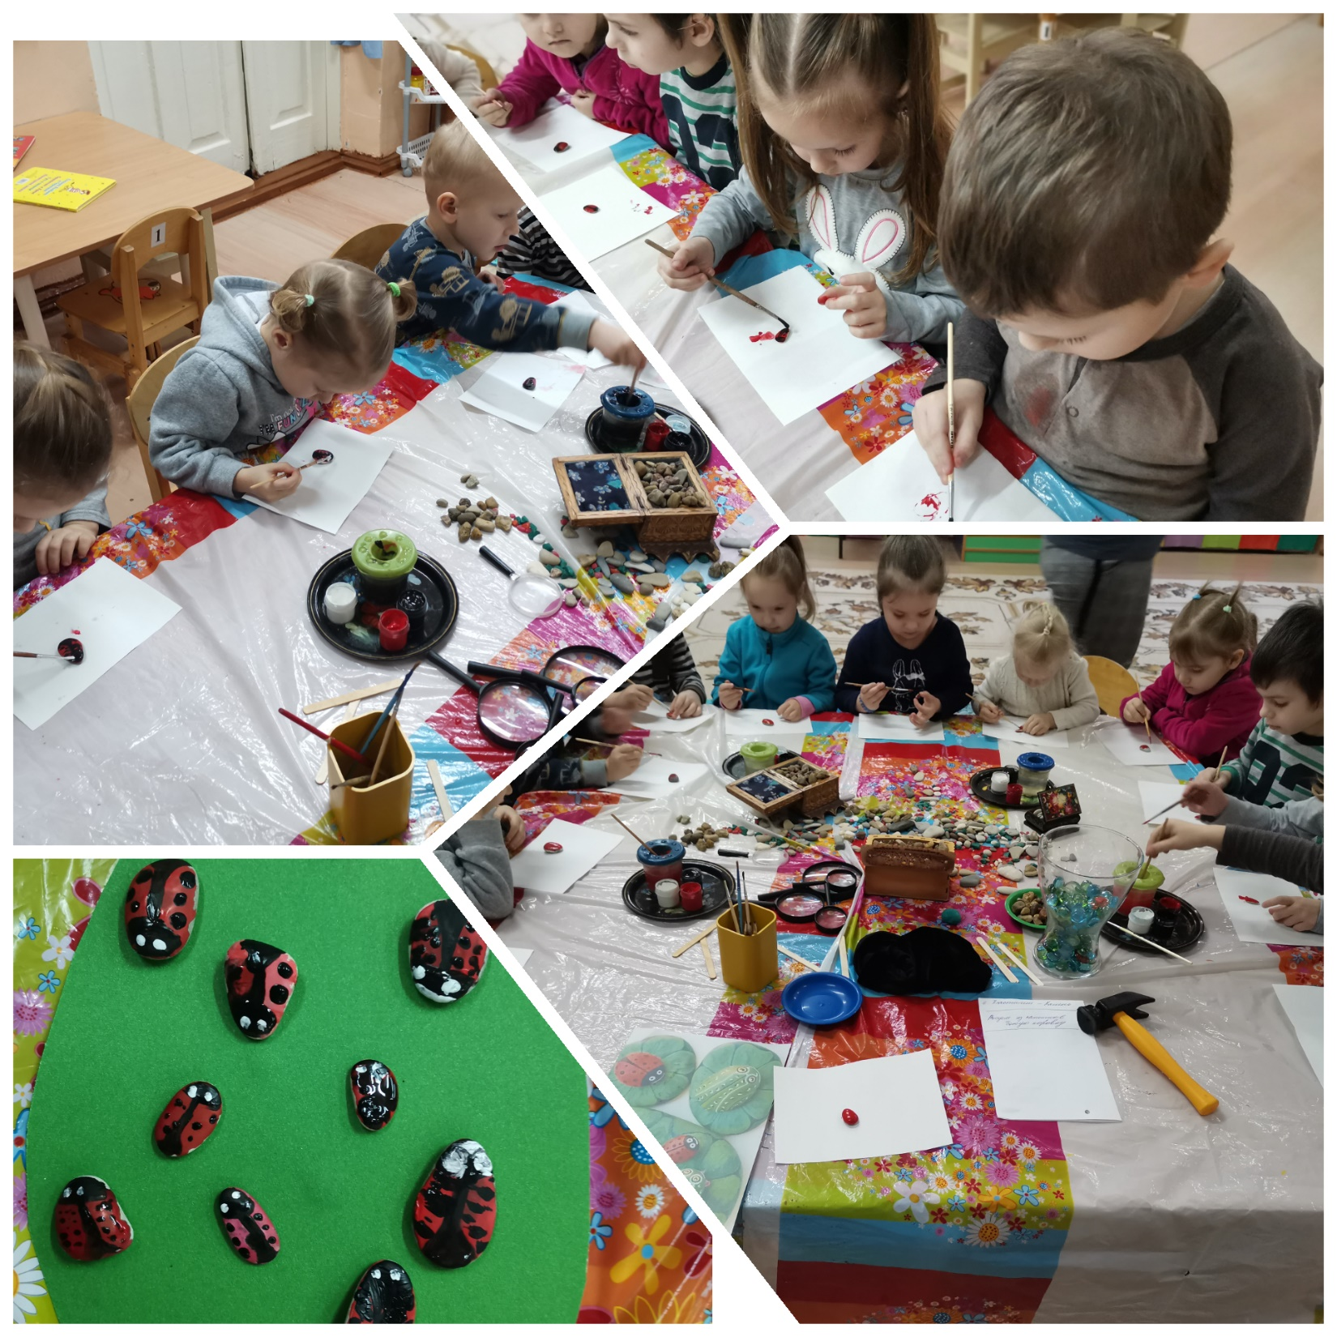
«Нетрадиционная техника рисования – на камне»

Slide 10
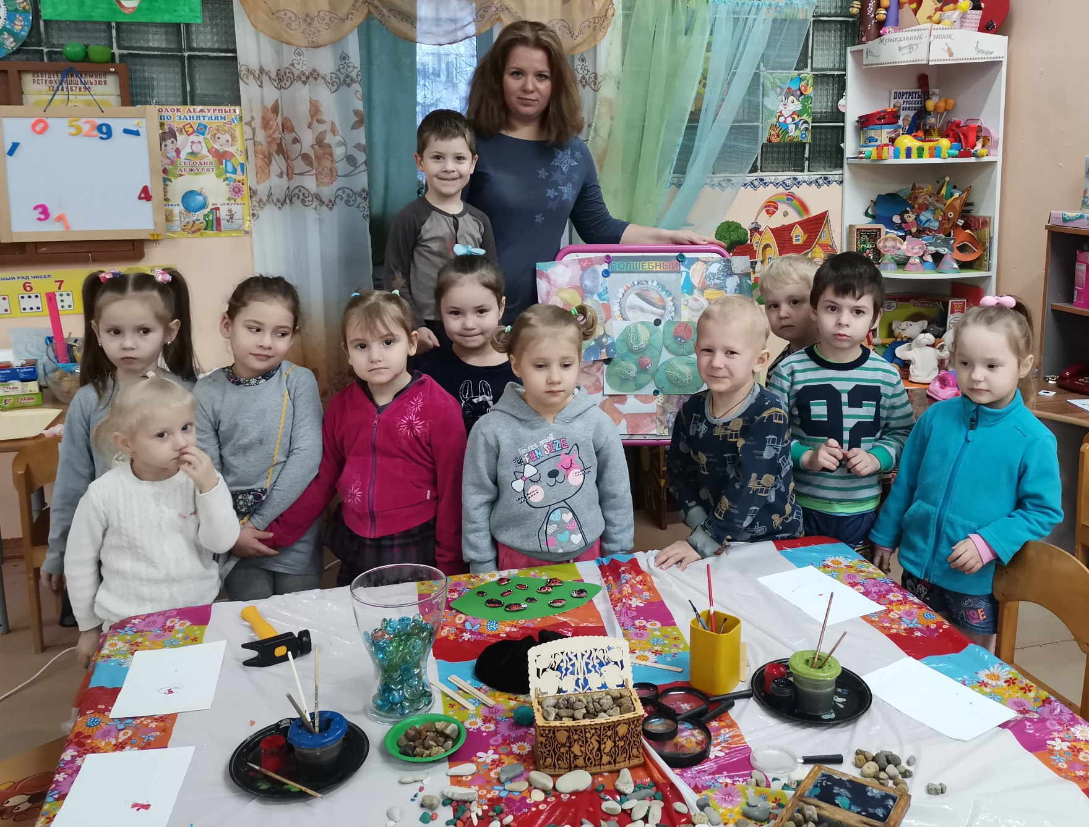
Спасибо за внимание!

